Slide 1


ỦY BAN NHÂN DÂN QUẬN LONG BIÊN
TRƯỜNG TIỂU HỌC ĐÔ THỊ VIỆT HƯNG
BÀI GIẢNG ĐIỆN TỬ
KHỐI 3
MÔN: TOÁN

Slide 2
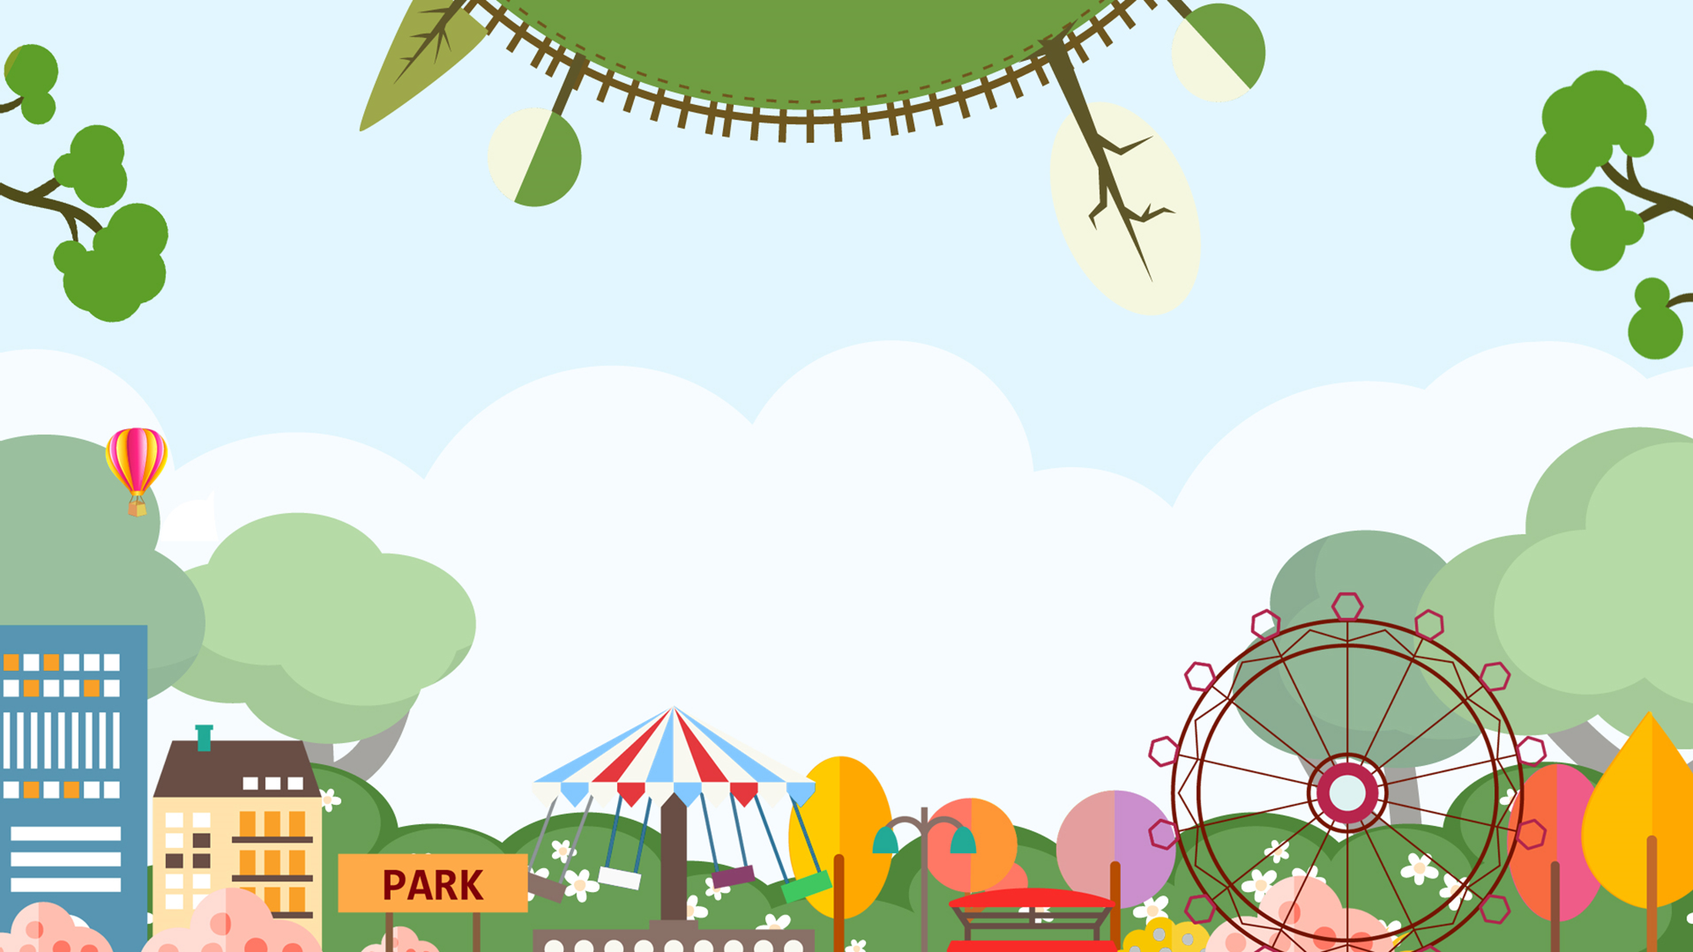

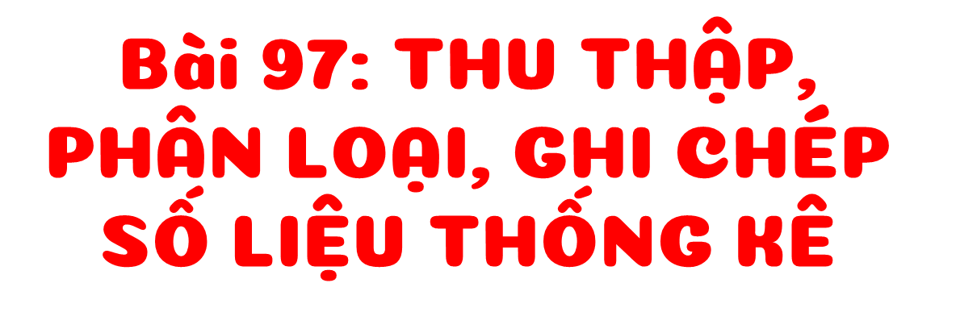


Slide 3

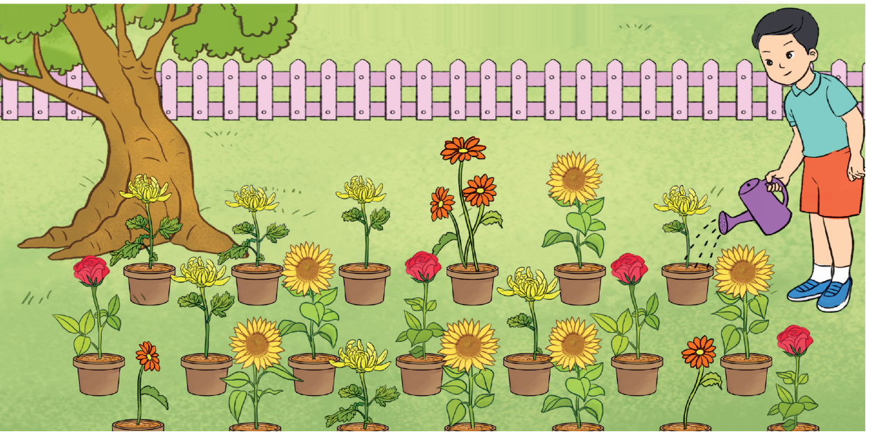
Trong vườn có những loại hoa nào?
Hoa đồng tiền có bao nhiêu bông hoa ?
Em nhìn thấy có mấy bông hoa hướng dương
Hoa cúc có bao nhiêu bông hoa ?
Em nhìn thấy có mấy bông hoa hồng ?

Slide 4
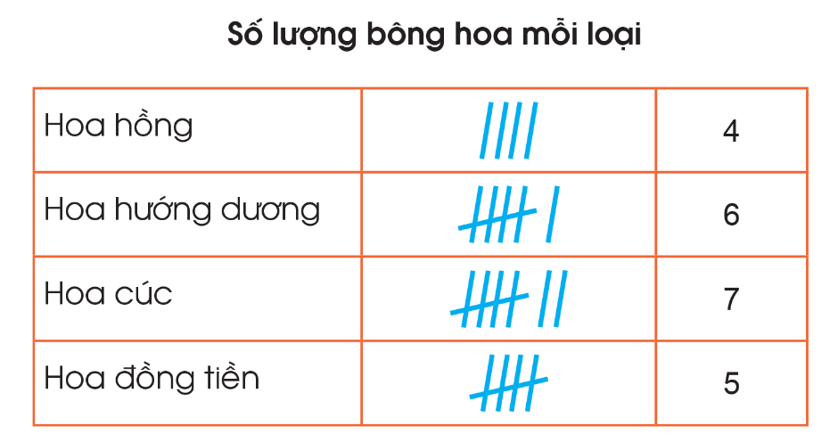
Mỗi bông hoa tương ứng với một vạch đếm.

Slide 5



Slide 6
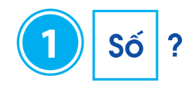
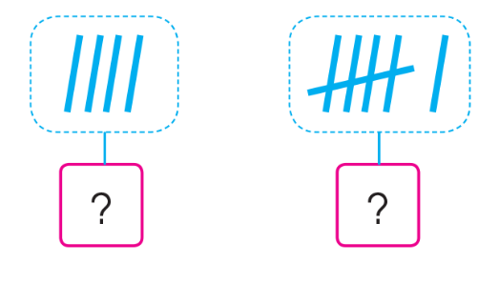
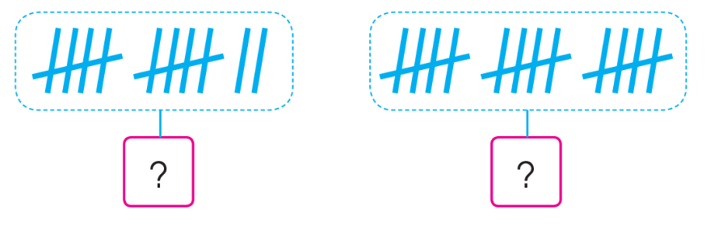
4
6
12
15

